Slide 1




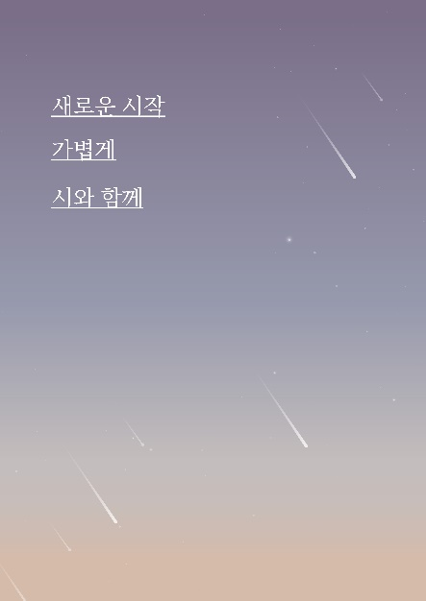
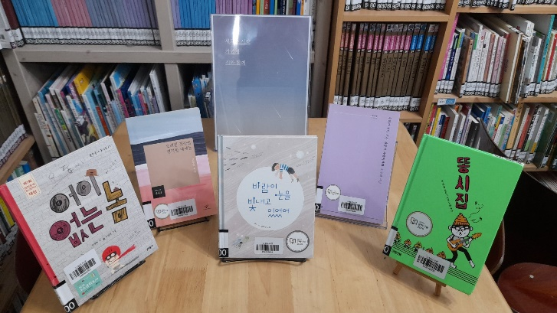
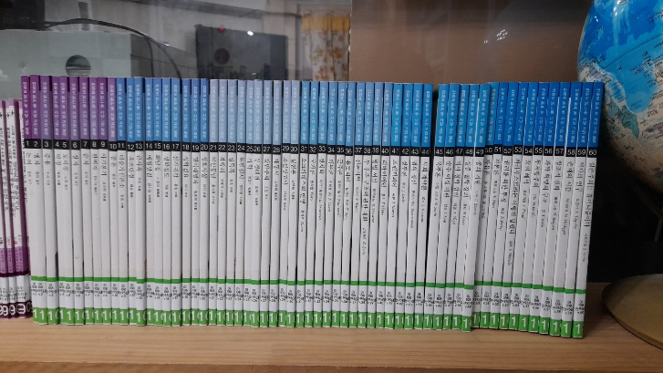
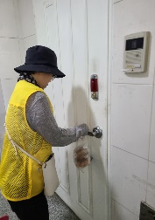
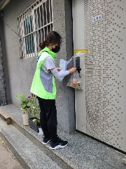
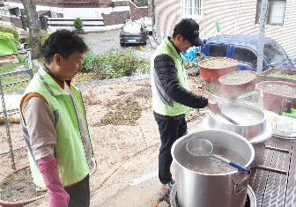
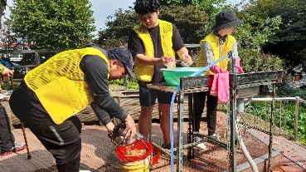
나눔도서관 소식
1월 책전시
1월 24일(토)
오후 2시30분
이 달의 도서 : 프랑켄슈타인
만화로 읽는 동서양고전
철학
새로 들어온 책
새해의 시작, 가볍게
시로 시작해볼까요? ^^
사랑의 빵나눔
사랑의 국수
매주 일요일 10시~12시
매탄4동 일대.
장애인, 독거노인 가정 방문하여 문고리에 빵꾸러미 전달
매주 일요일 10시~14시
산드래미 노인회관(산샘어린이공원 내)
♡ 자원활동가 수시 모집 ♡
모집 분야
- 사랑의 국수 (매주 일요일 10시 ~14시, 산샘 어린이 공원 내, 산드래미 노인회관)
- 빵 배달 (매 주 화, 목 12시30~ 13시 30분(시간 조정가능), 빵 픽업하여 도서관으로 전달)

